Slide 1


Slide 2
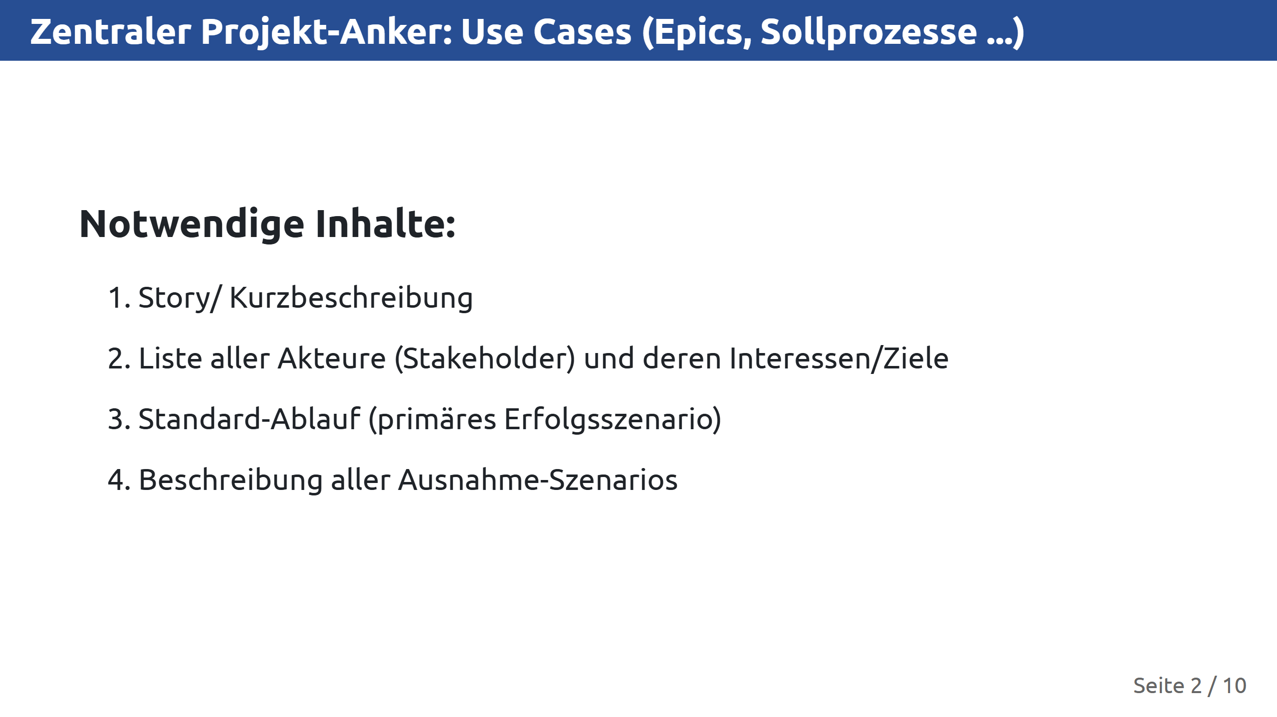

Slide 3
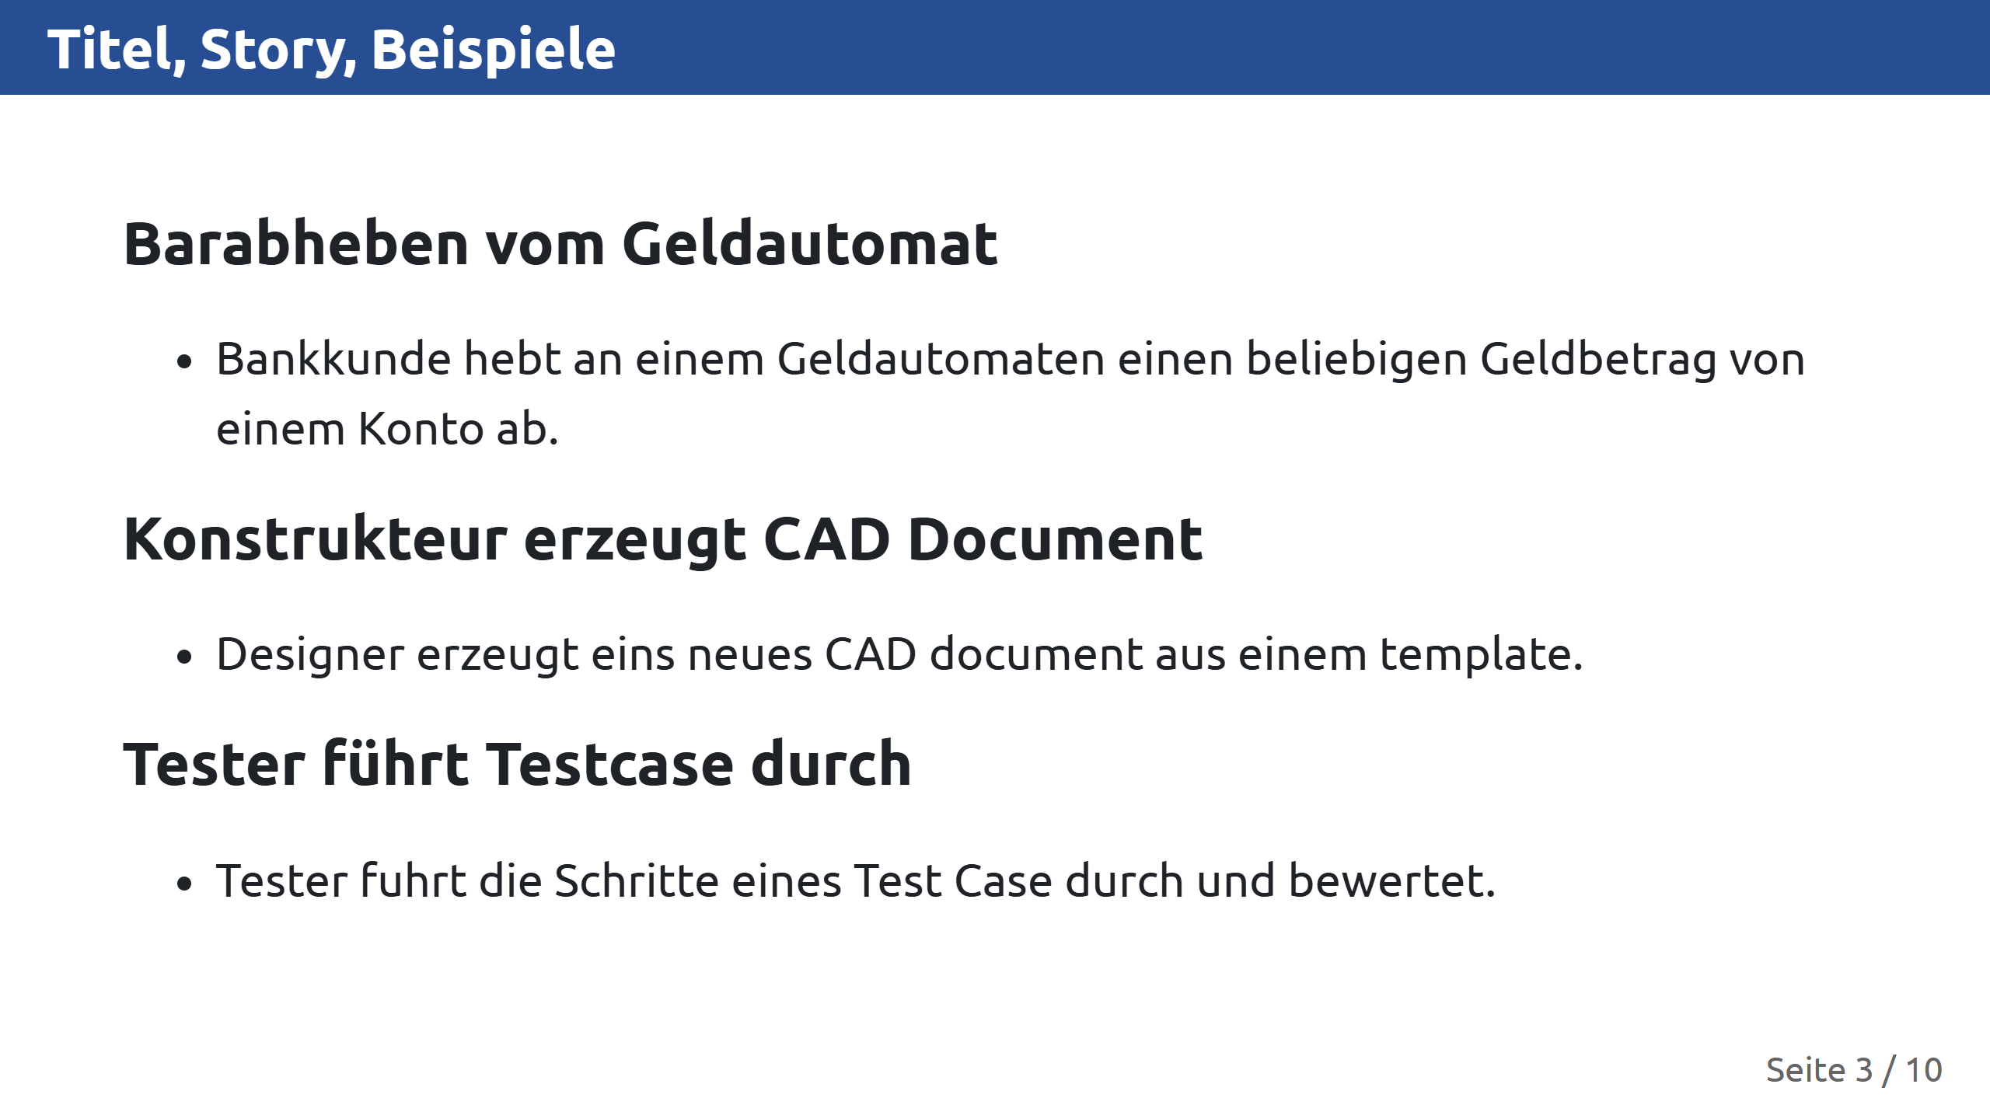

Slide 4
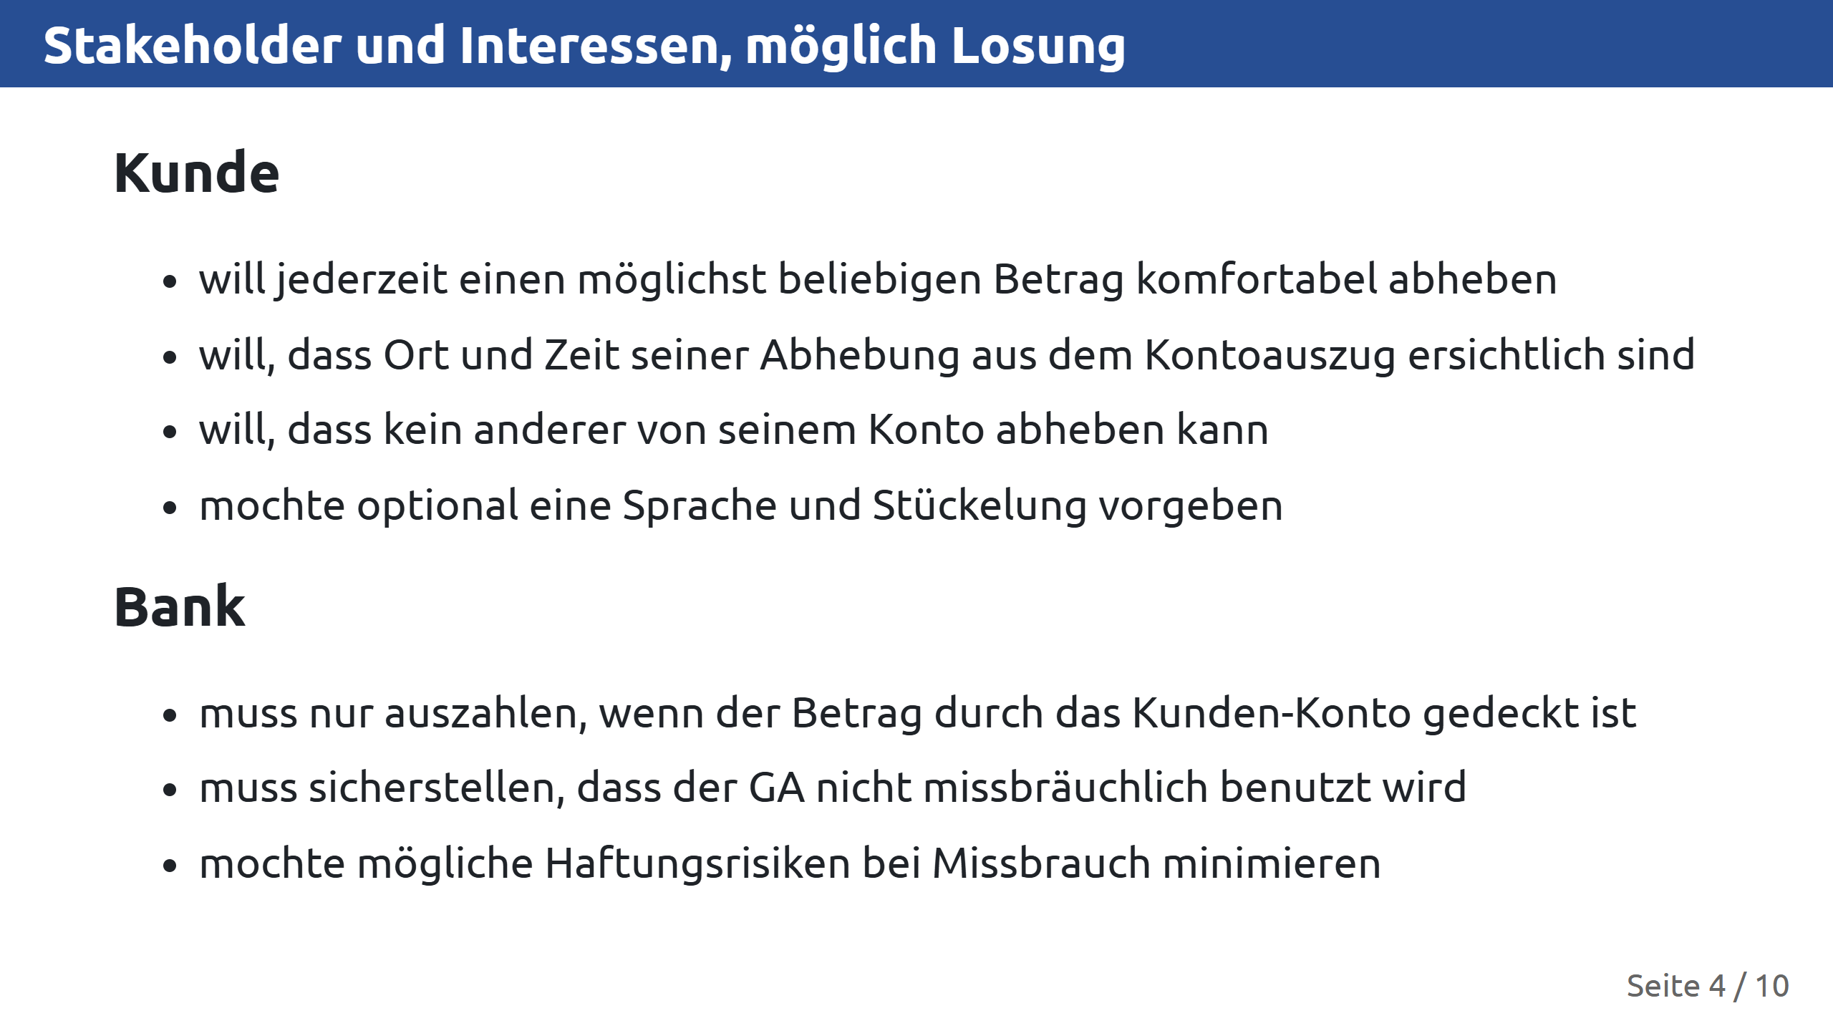

Slide 5
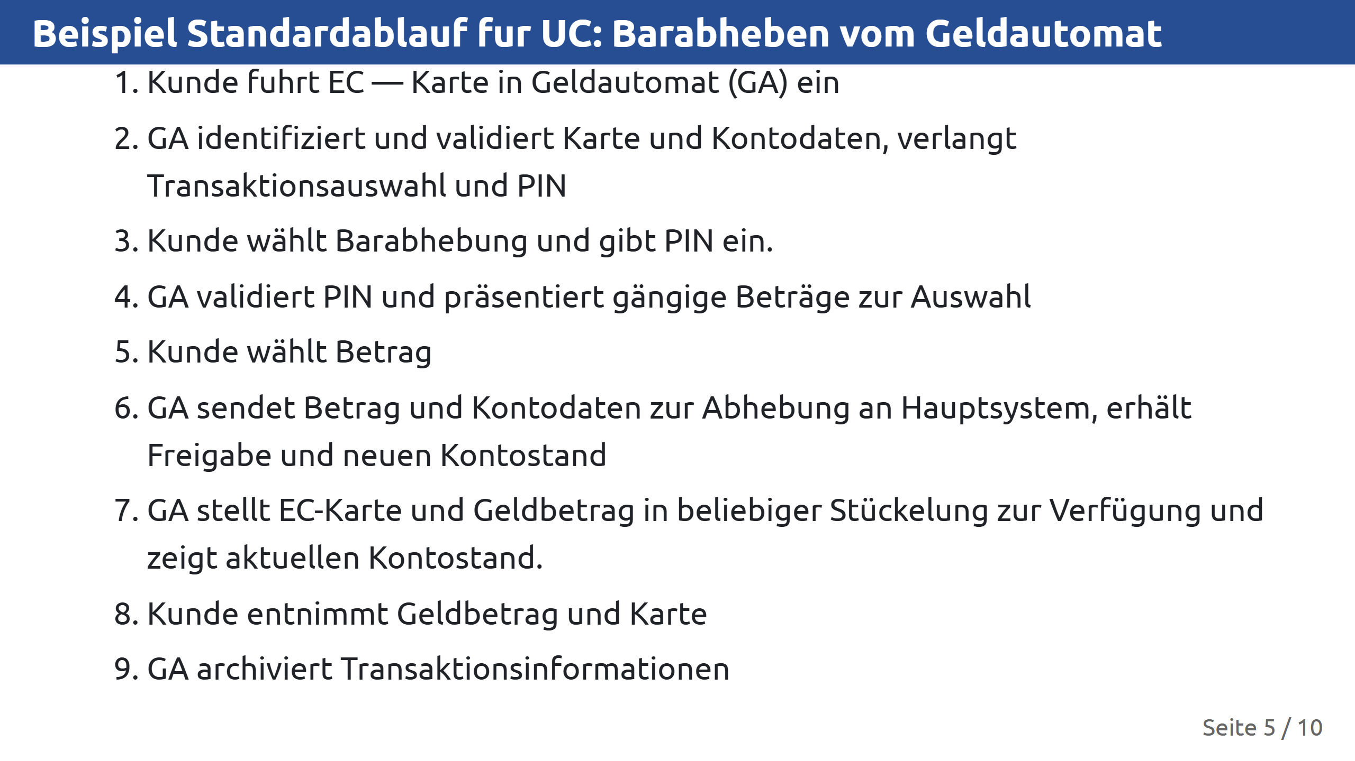

Slide 6
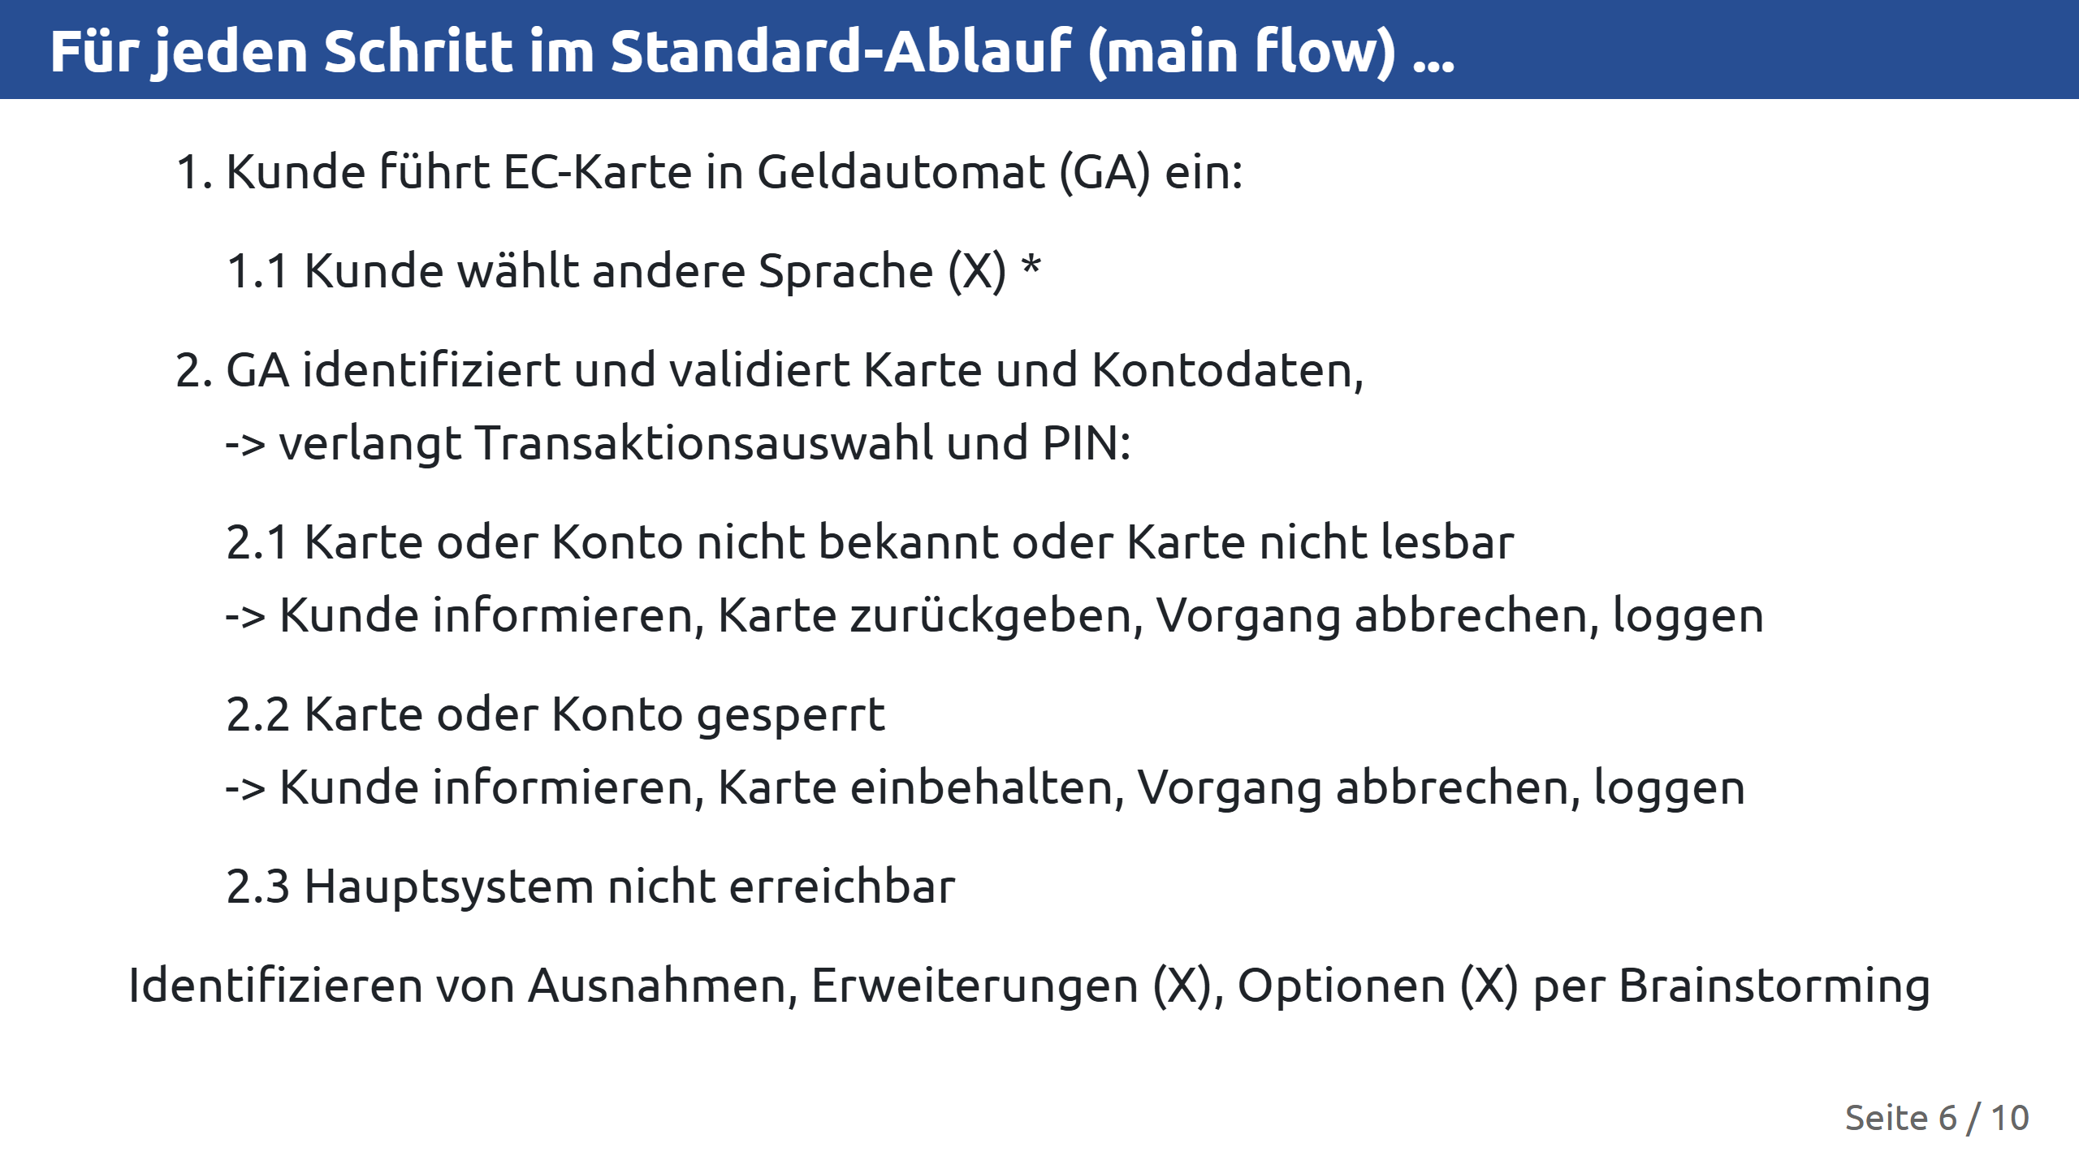

Slide 7
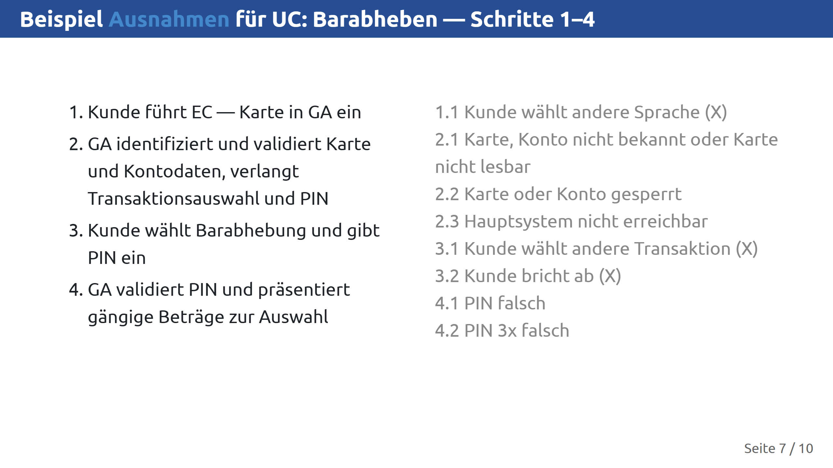

Slide 8
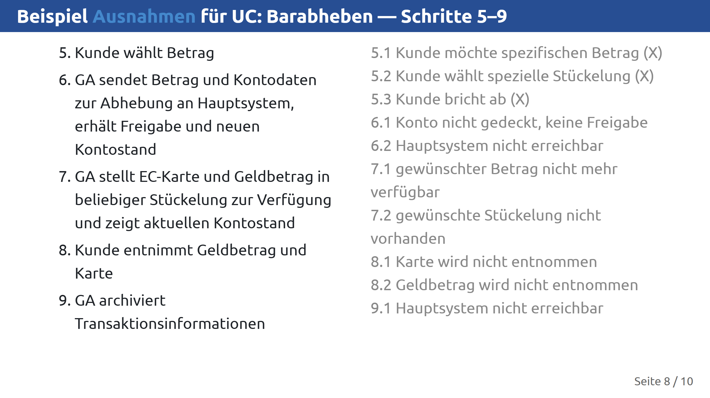

Slide 9
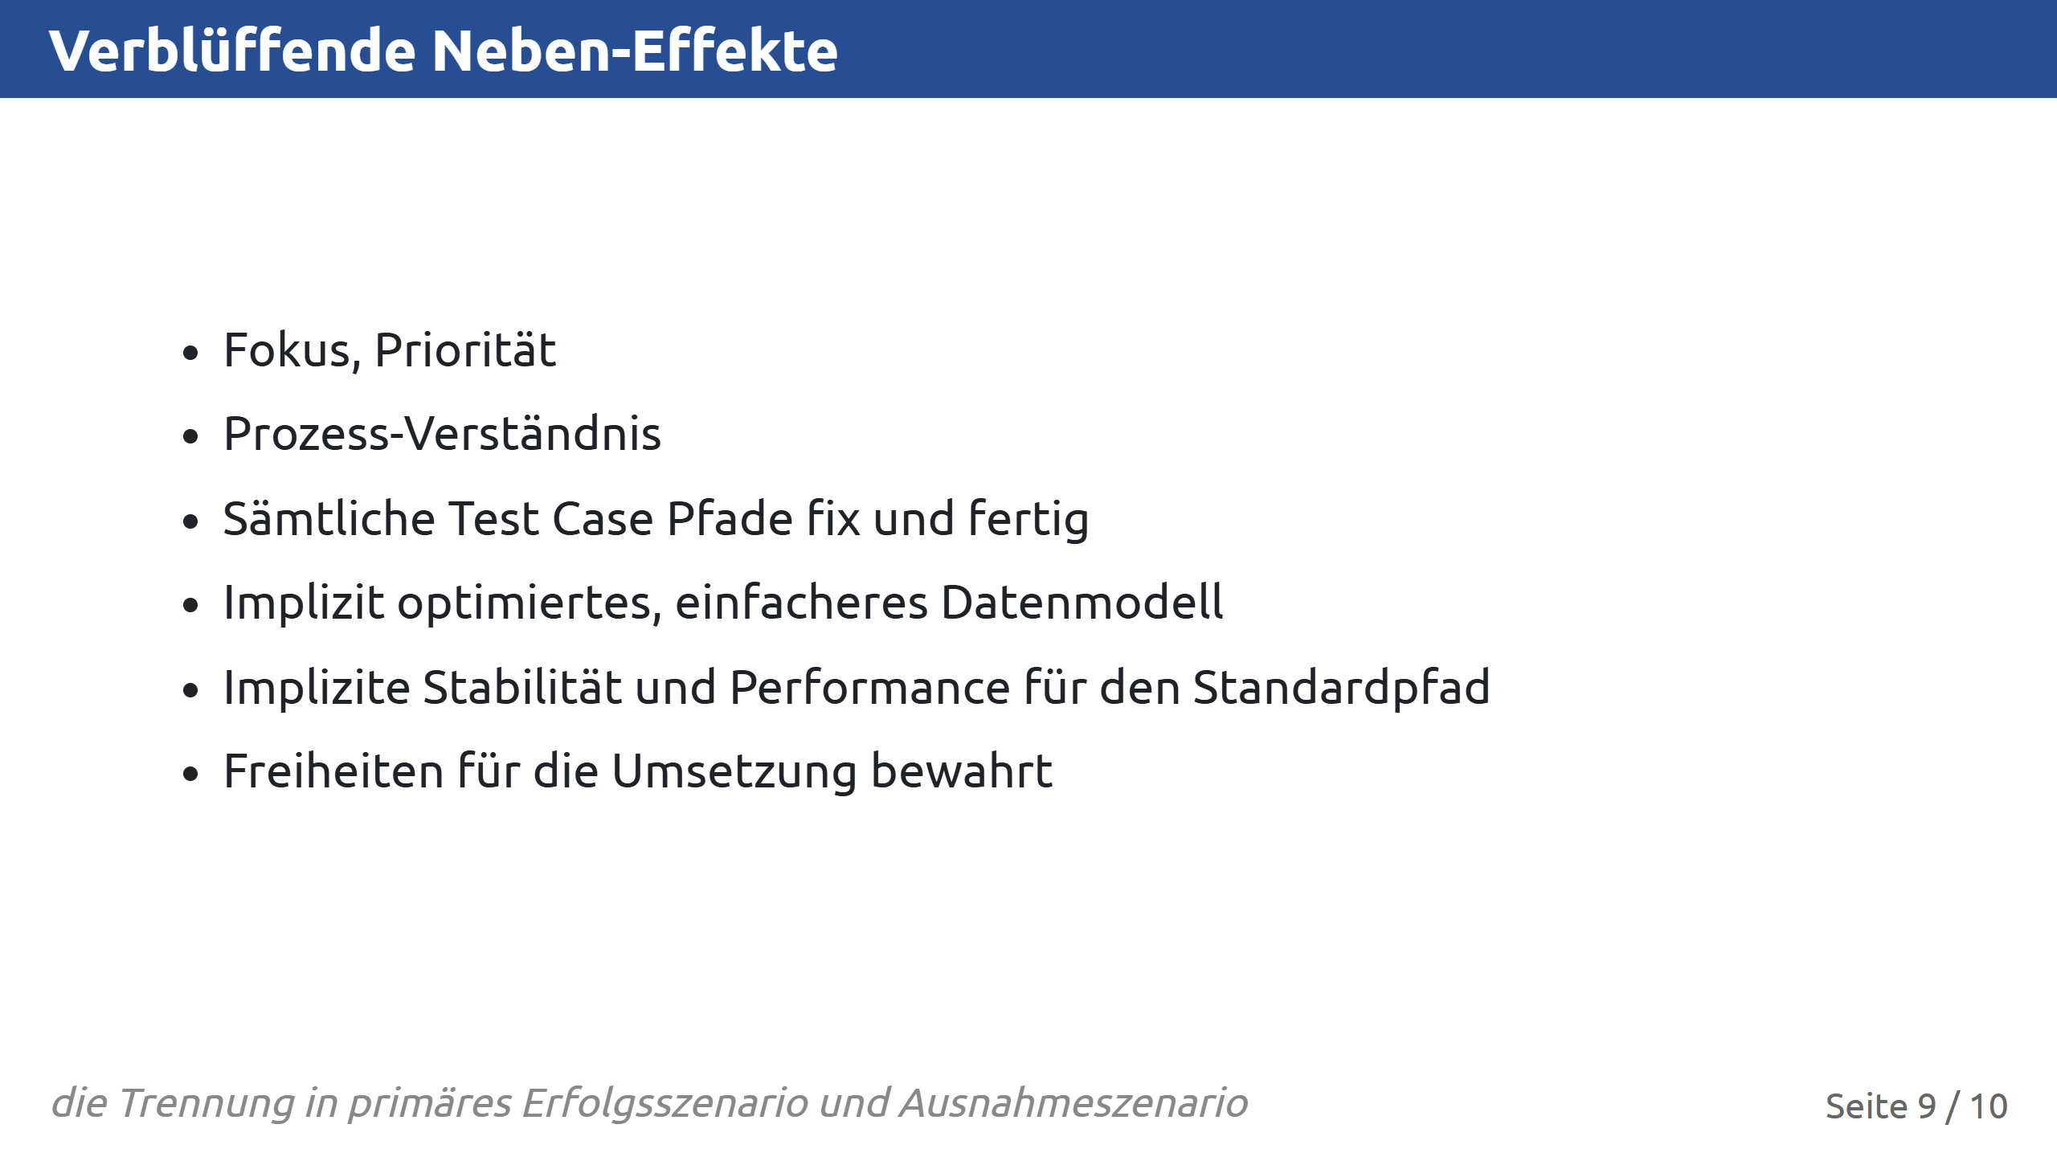

Slide 10
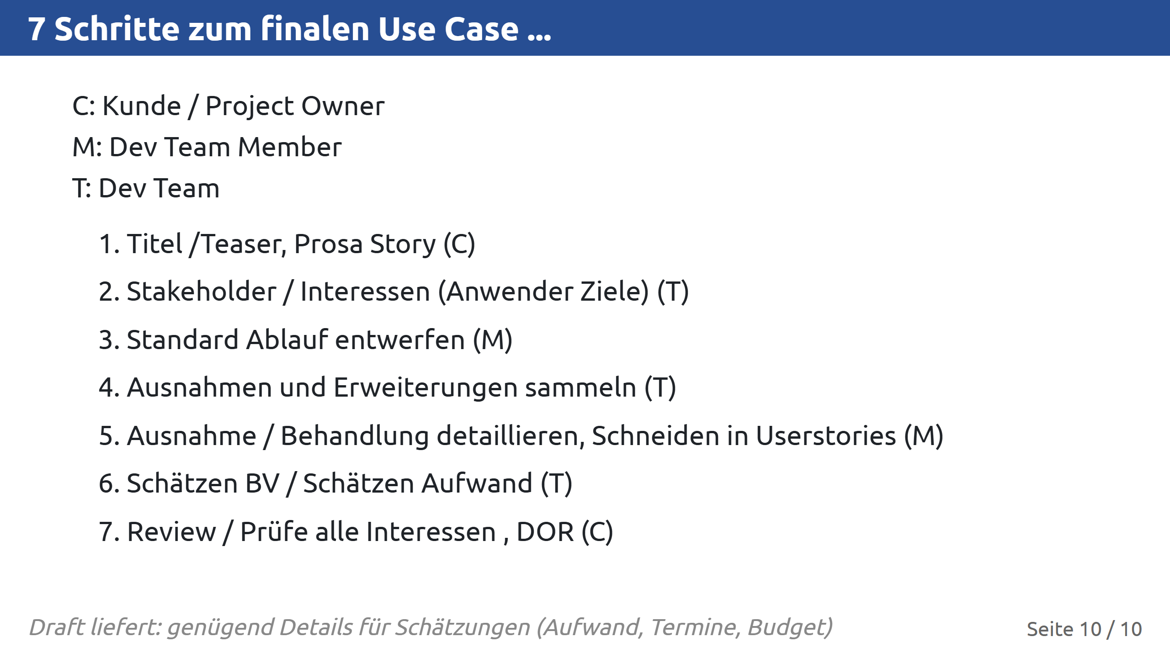

Slide 11




7 Schritte zum finalen Use Case
estimation
workshop
Kunde / Project Owner
Review/
Prüfe alle Interessen
Dev Team Member
Dev Team
process
workshop
Review
Schätzen BV Schätzen Aufwand
Ausnahme – Behandlung detaillieren
Requirements
workshop
Ausnahmen / Erweiterungen sammeln
Standard Ablauf entwerfen
Stakeholder / Interessen
Titel /Teaser
Prosa Story
Draft
Draft liefert: genügend Details für Schätzungen (Aufwand, Termine, Budget)

